Slide 1
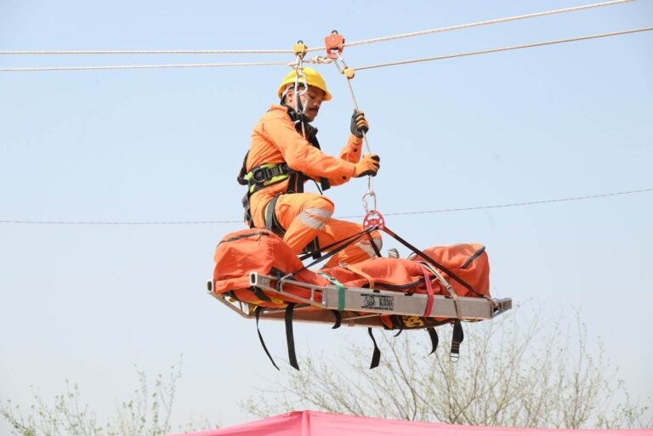

ROPE RESCUE
Sh. Deepak Kumar Jaiswal
Asstt. Commandant
12 NDRF, Itanagar

Slide 2


पहाड़ी में पीड़ित के साथ अनुकूलन और ट्रेकिंग

Slide 3
उद्देश्य
सत्र पूरा होने पर आप जान पाएंगे-
अनुकूलन क्या है? अनुकूलन क्यों महत्वपूर्ण है। अनुकूलन के चरण सामान्य ऊंचाई की बीमारियाँ ट्रेक पर पीड़ित का प्रबंधन निकासी तकनीक सुरक्षा और टीम भूमिकाएँ रोकथाम रणनीतियाँ

Slide 4
अनुकूलन क्या है?
परिभाषा: उच्च ऊंचाई पर ऑक्सीजन के स्तर को कम करने के लिए क्रमिक शारीरिक अनुकूलन प्रमुख कारक: ऑक्सीजन का स्तर, ऊंचाई बढ़ना, शारीरिक कंडीशनिंग शरीर में परिवर्तन: सांस लेने की दर में वृद्धि, लाल रक्त कोशिका उत्पादन

Slide 5
अनुकूलन क्यों महत्वपूर्ण है?
तीव्र पर्वतीय बीमारी (AMS), HAPE और HACE को रोकता है थकान, भ्रम और पतन के जोखिम को कम करता है आपात स्थिति में सुरक्षित आवाजाही का समर्थन करता है

Slide 6
अनुकूलन के चरण
2,500 मीटर से नीचे: बहुत कम या कोई अनुकूलन की आवश्यकता नहीं है 2,500-3,500 मीटर: धीमी चढ़ाई शुरू करें; अनुकूलन के दिनों की आवश्यकता है 3,500-5,500 मीटर: गंभीर अनुकूलन की आवश्यकता है "ऊंची चढ़ो, कम सोओ" नियम

Slide 7
सामान्य ऊंचाई की बीमारियां
AMS: सिरदर्द, मतली, थकान
HAPE: फेफड़ों में तरल पदार्थ, सांस फूलना
HACE: मस्तिष्क में सूजन, भ्रम, असंगठित गति
त्वरित पहचान और वंश महत्वपूर्ण हैं

Slide 8
ट्रेक पर पीड़ित का प्रबंधन
गंभीरता का आकलन करें: चोट बनाम बीमारी स्थिरीकरण को प्राथमिकता दें (सीएबी: परिसंचरण, वायुमार्ग, श्वास,) ऑक्सीजन दें (यदि उपलब्ध हो) पीड़ित को गर्म और हाइड्रेटेड रखें

Slide 9
निकासी तकनीक
कब खाली करें ट्रेकिंग बनाम हवाई निकासी (हेलीकॉप्टर) स्ट्रेचर, दोस्त समर्थन और टीम समन्वय का उपयोग कठिन इलाके में मनोबल और ऊर्जा बनाए रखना

Slide 10
सुरक्षा और टीम की भूमिकाएँ
स्पष्ट भूमिका प्रतिनिधिमंडल: नेता, चिकित्सक, नेविगेटर, कुली संचार बनाए रखें ऊंचाई की बीमारी के संकेतों के लिए टीम के सभी सदस्यों की निगरानी करें बार-बार आराम, जलयोजन और पोषण

Slide 11
रोकथाम रणनीतियाँ
उचित अनुकूलन कार्यक्रम प्री-ट्रेक फिटनेस और स्क्रीनिंग आवश्यक चिकित्सा आपूर्ति (ऑक्सीजन, डायमॉक्स, आदि) ले जाएं। पहाड़ प्राथमिक चिकित्सा में प्रशिक्षण

Slide 12
समीक्षा
व्याख्यान के पूरा होने के बाद, आपने निम्नलिखित सीखे। अनुकूलन क्या है?
अनुकूलन क्यों महत्वपूर्ण है। अनुकूलन के चरण सामान्य ऊंचाई की बीमारियाँ ट्रेक पर पीड़ित का प्रबंधन निकासी तकनीक सुरक्षा और टीम भूमिकाएँ रोकथाम रणनीतियाँ

Slide 13
कोई सवाल ?

Slide 14
मूल्यांकन
प्रश्न: 1 पहाड़ बचाव के दौरान, अर्ध-चेतन पीड़ित की सहायता करने का सबसे सुरक्षित तरीका क्या है? a. उन्हें सहारे से चलने दें b. उनके पूर्ण होश में आने की प्रतीक्षा करें c. उन्हें सिर के साथ स्ट्रेचर पर ले जाएं उन्नत d. बिना किसी आंदोलन के ऑक्सीजन की उच्च खुराक दें।

Slide 15
मूल्यांकन
प्रश्न:2. उच्च ऊंचाई पर अनुकूलन का मुख्य उद्देश्य क्या है? a. कार्डियोवैस्कुलर फिटनेस में सुधार करने के लिए b. ठंड की चोटों को रोकने के लिए c. कम ऑक्सीजन के स्तर के अनुकूल होने के लिए d. निर्जलीकरण को रोकने के लिए

Slide 16
धन्यवाद

